Slide 1

Руководство
по применению
фирменного стиля

Slide 2

Муниципального бюджетного учреждения «Сегежский Центр культуры и досуга» - дом, в котором всегда живет праздник!
Более восьмидесяти лет здесь активно развивались и продолжают развиваться такие виды творчества как хореография, декоративно-прикладное, вокальное и театральное искусства, существуют рядом эстрада и фольклор, рок-музыка и клубы по интересам. Попадая сюда, Вы, наши зрители, понимаете – это именно то место, где живет счастье, где всем возрастам и национальностям комфортно друг с другом, где все чувствуют себя равными. На нашем сайте вы найдете информацию об истории Дома культуры, нашем сплоченном коллективе и творческих объединениях, увидите анонсы праздников, конкурсов и фестивалей. Мы ждем Вас на наших мероприятиях и верим, что впереди сегежан и гостей города ждёт немало интересного, а Центр культуры и досуга всегда будет свободной и многогранной территорией творчества!

Slide 3
Константы фирменного стиля
В этом разделе представлены основные элементы фирменного стиля – логотип, фирменные цвета, шрифты, а также правила их использования.

Slide 4

Логотип и знак:
Логотип
знак
Константы фирменного стиля

Slide 5
Логотип. Основная версия.
Для воспроизведения логотипа применяйте только оригинальную версию. Недопустимо изменение цвета, пропорций и начертания логотипа.
Константы фирменного стиля

Slide 6


Логотип. Монохромная и инверсионная версия
Одноцветный вариант логотипа является дополнительным и используется только в случаях, когда другие варианты логотипа не могут быть воспроизведены, например, на бланке факсимильного сообщения или в виде тиснения, или лазерной гравировки на сувенирной продукции. На темных фонах используется логотип в белом цвете. На белых в черном. Такое решение обусловлено большей читабельностью.
Монохром
Инверсия
Константы фирменного стиля

Slide 7

Охранное поле
Константы фирменного стиля

Slide 8




Недопустимое применение логотипа
Категорически запрещено:
- менять пропорции;
- изменять и искажать логотип;
- использовать другие цвета, кроме фирменных;
- изменять положение знака по отношению к логотипу;
- размещать цветной логотип на каком-либо другом фоне, кроме белого или достаточно светлого. Следует использовать только представленные оригинальные файлы логотипа.

Slide 9
Минимальный размер логотипа
Логотип:
Минимальный размер
20мм
На рисунке представлены минимально допустимые размеры всех версий логотипа.
Указанные минимальные размеры обеспечивают хорошую читаемость всех элементов логотипа.
В случае использования минимально допустимой версии логотипа необходимо учитывать такие параметры, как качество печати, свойства поверхности носителя, контрастность фона, обеспечивать хорошую читаемость и корректность отображения всех элементов логотипа.
Логотип:
Версия для
Маленьких носителей
40мм
Логотип:
Основная версия
Константы фирменного стиля

Slide 10
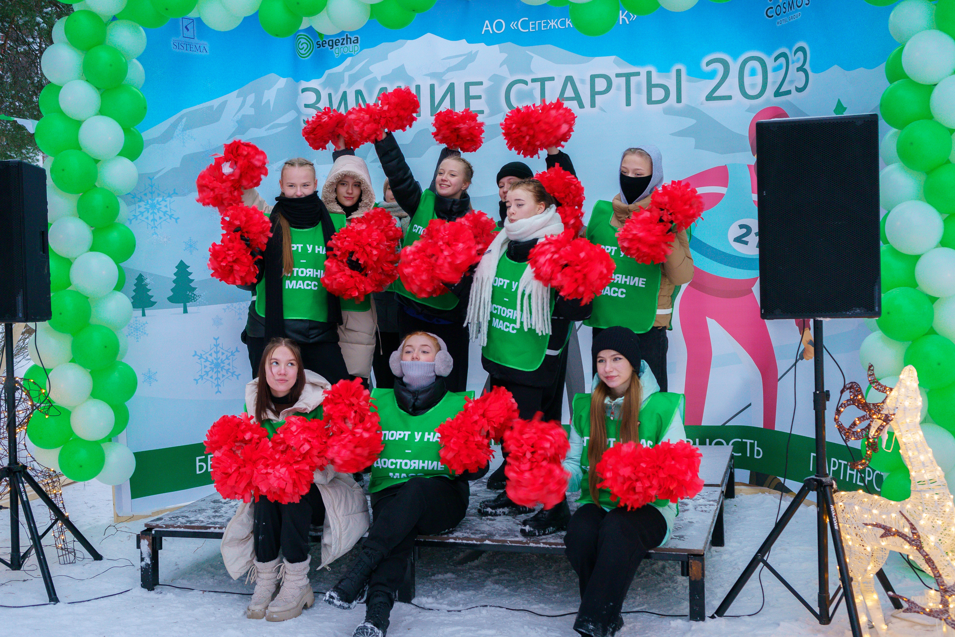
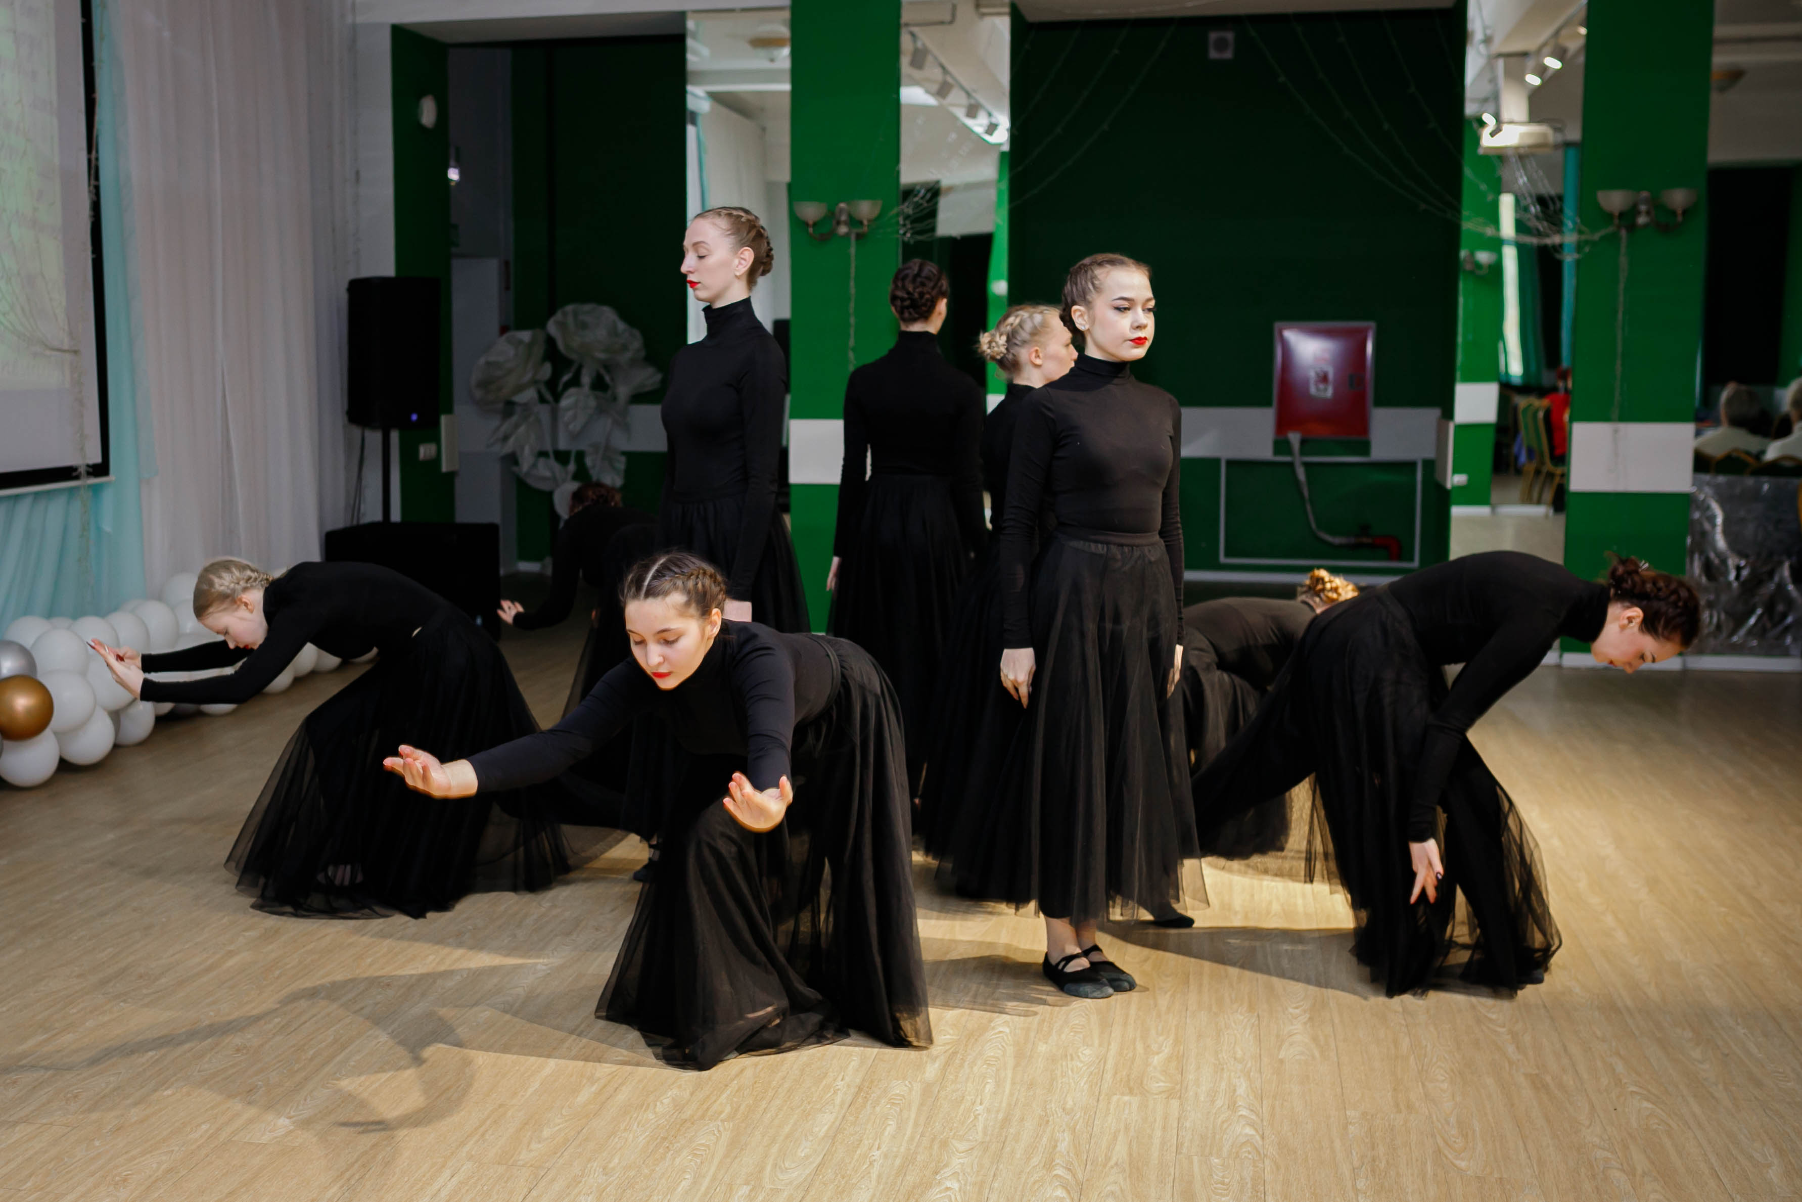
Применение логотипа на фотоизображениях
При размещении логотипа на фоне фотоизображения может использоваться любая их версия.
При использовании на фотоизображениях логотипа действует правило: контрастность логотипа к изображению, на котором он расположен, должна составлять не менее 20%, чтобы знак и логотип легко считывались.
Для выявления контраста необходимо перевести изображение в градации серого и замерить плотность фона рядом с логотипом в самой светлой зоне изображения.
Константы фирменного стиля

Slide 11
Основные фирменные цвета
Основными фирменными цветами являются:
Черный и белый цвет являются дополнительными и используется только в случаях, когда основные цвета не могут быть воспроизведены, например, на бланке факсимильного сообщения.
Используйте в полиграфии PANTONE и CMYK, для воспроизведения на экранах и мониторах - RGB. Используйте HTML в интернет-контенте. При использовании самоклеющихся пленок используйте Oracal.
Константы фирменного стиля

Slide 12
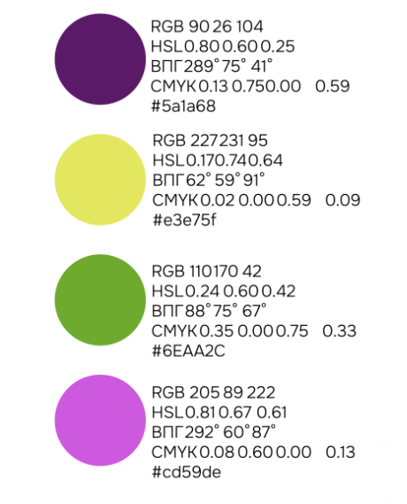
Основные фирменные цвета
Основными фирменными цветами являются:
Черный и белый цвет являются дополнительными и используется только в случаях, когда основные цвета не могут быть воспроизведены, например, на бланке факсимильного сообщения.
Используйте в полиграфии PANTONE и CMYK, для воспроизведения на экранах и мониторах - RGB. Используйте HTML в интернет-контенте. При использовании самоклеющихся пленок используйте Oracal.
Константы фирменного стиля

Slide 13
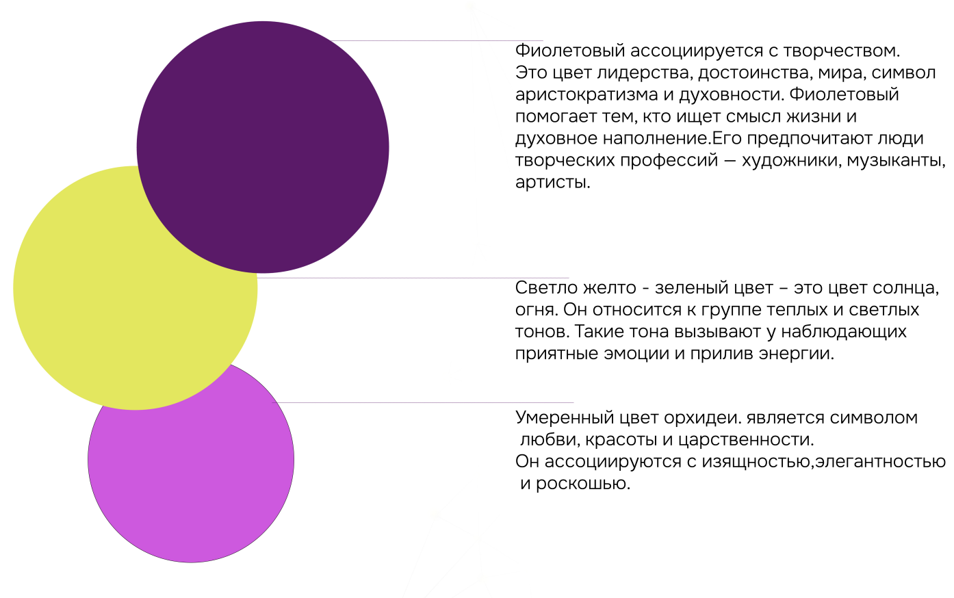
Основные фирменные цвета
Константы фирменного стиля

Slide 14


Паттерн
Константы фирменного стиля

Slide 15
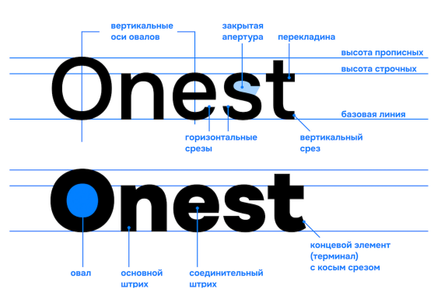
Фирменные шрифты
Шрифты являются важной составляющей фирменного стиля — их систематическое использование способствует узнаваемости бренда.
Onest Bold используются для выделения заголовков Onest Lighte используется для текстового набора в больших объемах. Когда применение основных шрифтов ограничено технически — для набора переменного текста в деловой документации и электронных носителях, в экранных презентациях и т.д. используйте системно предустановленный шрифт Arial.
Константы фирменного стиля

Slide 16
Константы фирменного стиля
Применение фирменного стиля.
Носители

Slide 17
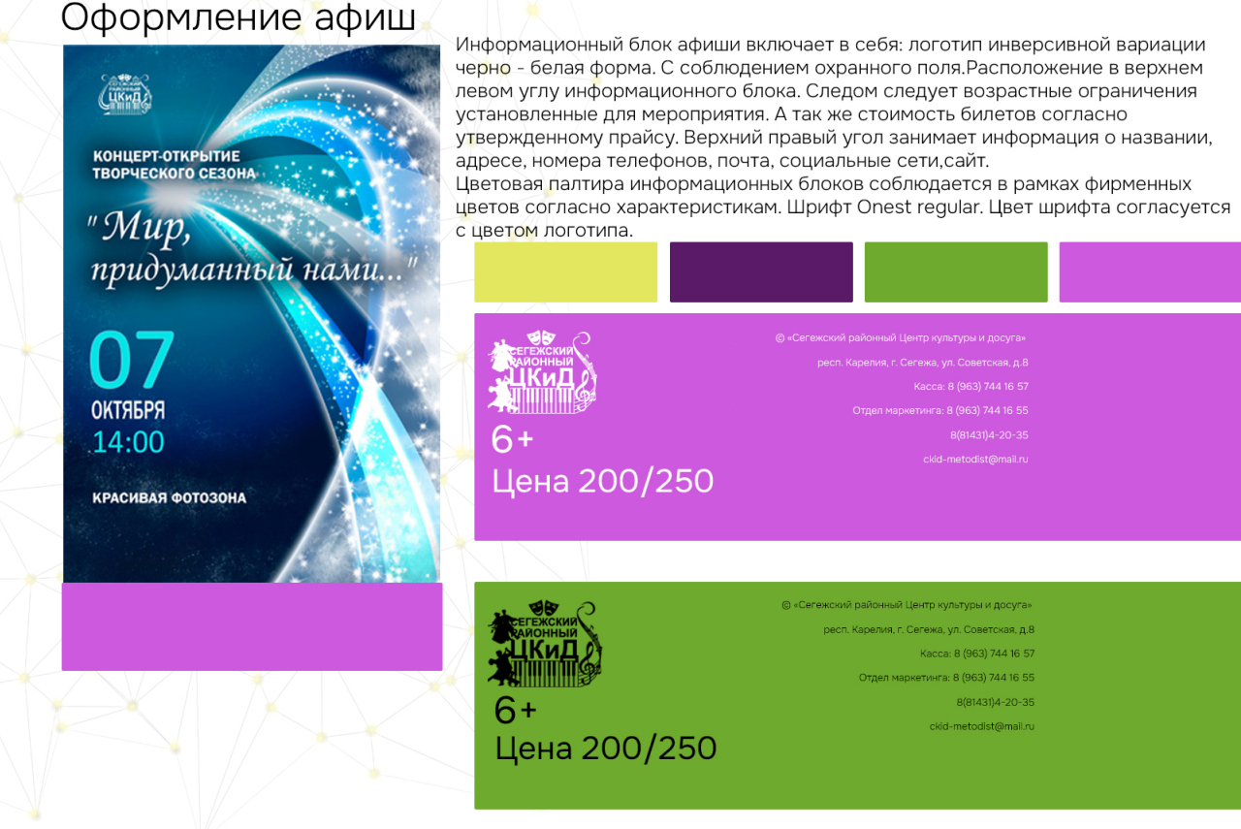
Применение фирменного стиля.
Афиши
Константы фирменного стиля

Slide 18

Применение фирменного стиля.
Личная карточка сотрудника
© «Сегежский районный Центр культуры и досуга»
респ. Карелия, г. Сегежа, ул. Советская, д.8
Касса: 8 (963) 744 16 57
Отдел маркетинга: 8 (963) 744 16 55
8(81431)4-20-35
ckid-metodist@mail.ru
Фамилия
Имя
Отчество
Должность
Константы фирменного стиля

Slide 19


Применение фирменного стиля.
Личная карточка сотрудника
© «Сегежский районный Центр культуры и досуга»
респ. Карелия, г. Сегежа, ул. Советская, д.8
Касса: 8 (963) 744 16 57
Отдел маркетинга: 8 (963) 744 16 55
8(81431)4-20-35
ckid-metodist@mail.ru
Фамилия
Имя
Отчество
Должность
Константы фирменного стиля

Slide 20
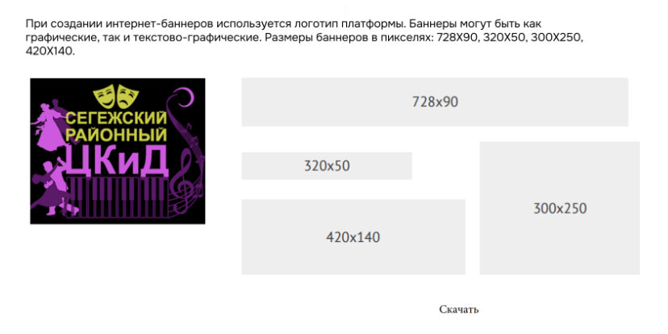
Применение фирменного стиля.
Баннеры
Константы фирменного стиля

Slide 21

Применение фирменного стиля.
Документы
Константы фирменного стиля

Slide 22

Применение фирменного стиля.
Дипломы, Благодарности
Константы фирменного стиля

Slide 23
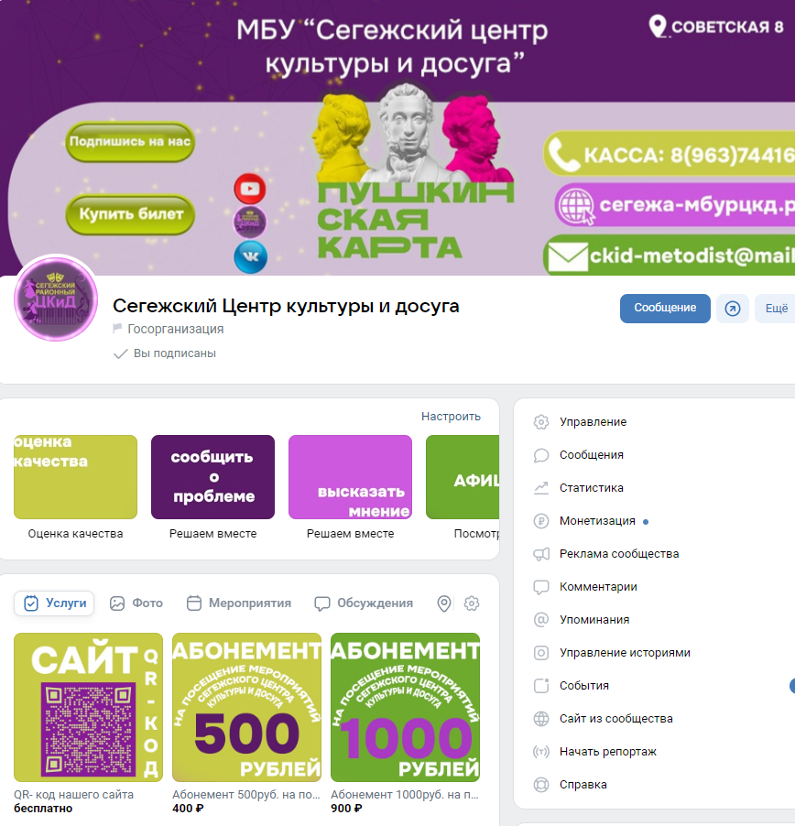
Социальные сети
Социальная сеть «В контакте»
Константы фирменного стиля

